Slide 1


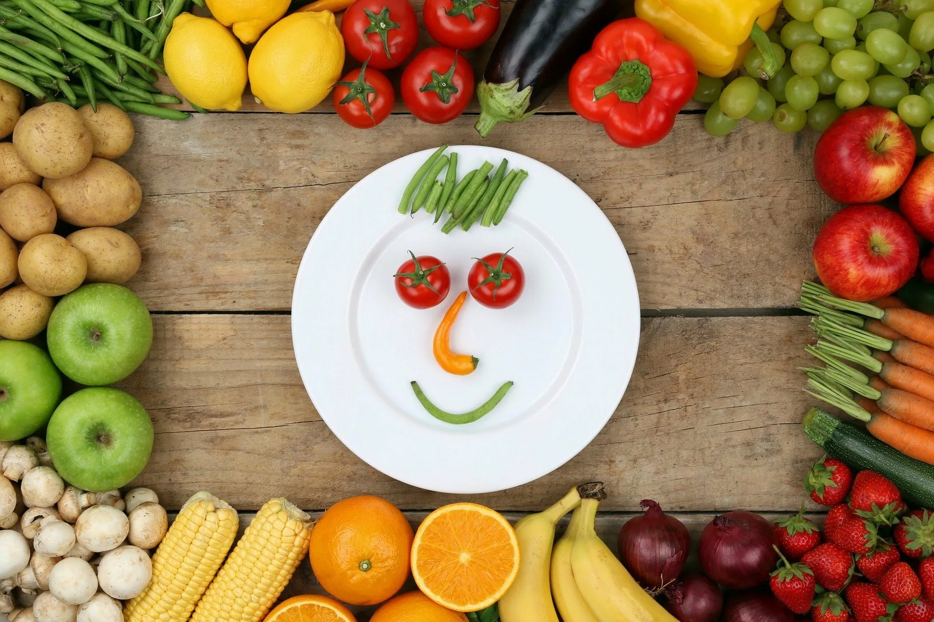
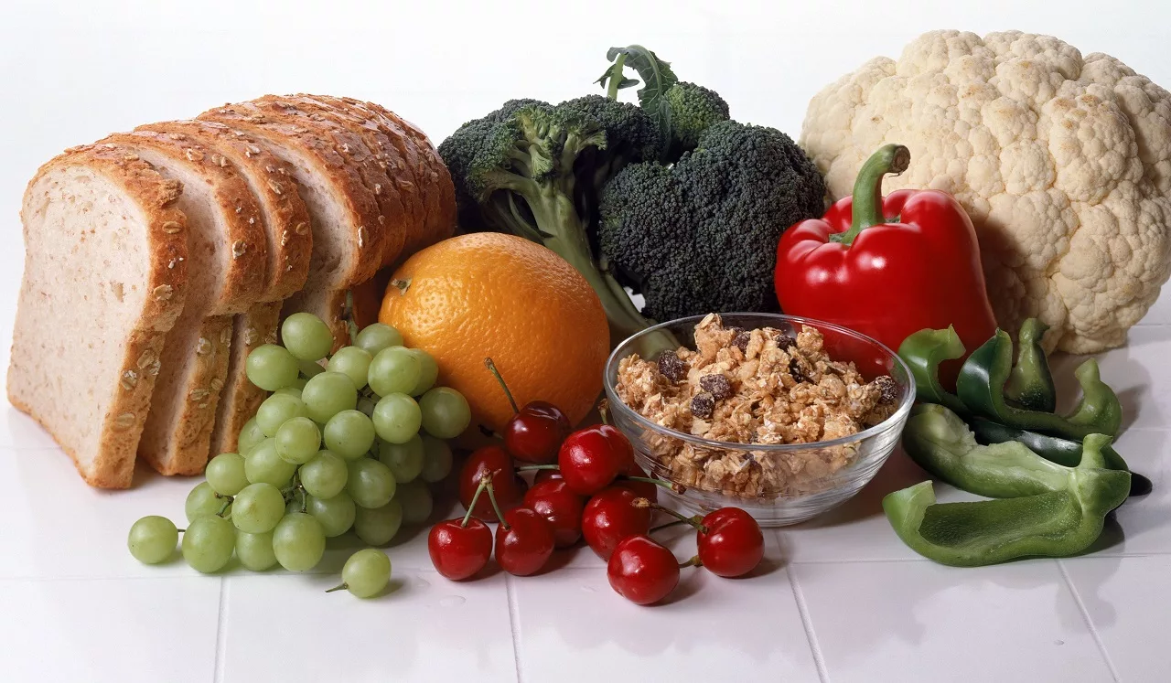
Здоровый образ жизни это:
образ жизни человека, направленный на профилактику болезней и укрепление здоровья

Slide 2
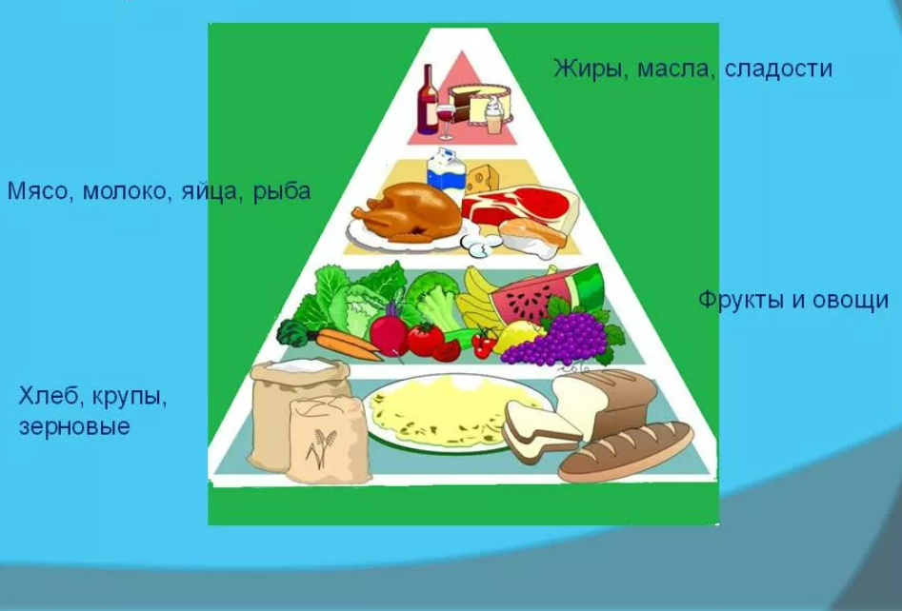
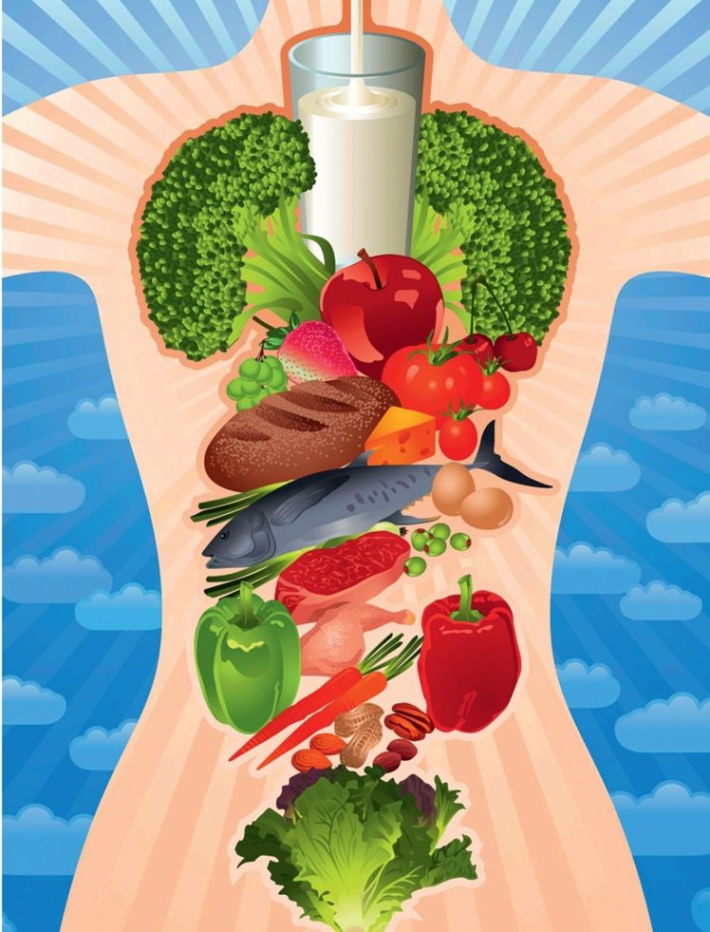
Правильное питание – залог здоровья!

Slide 3
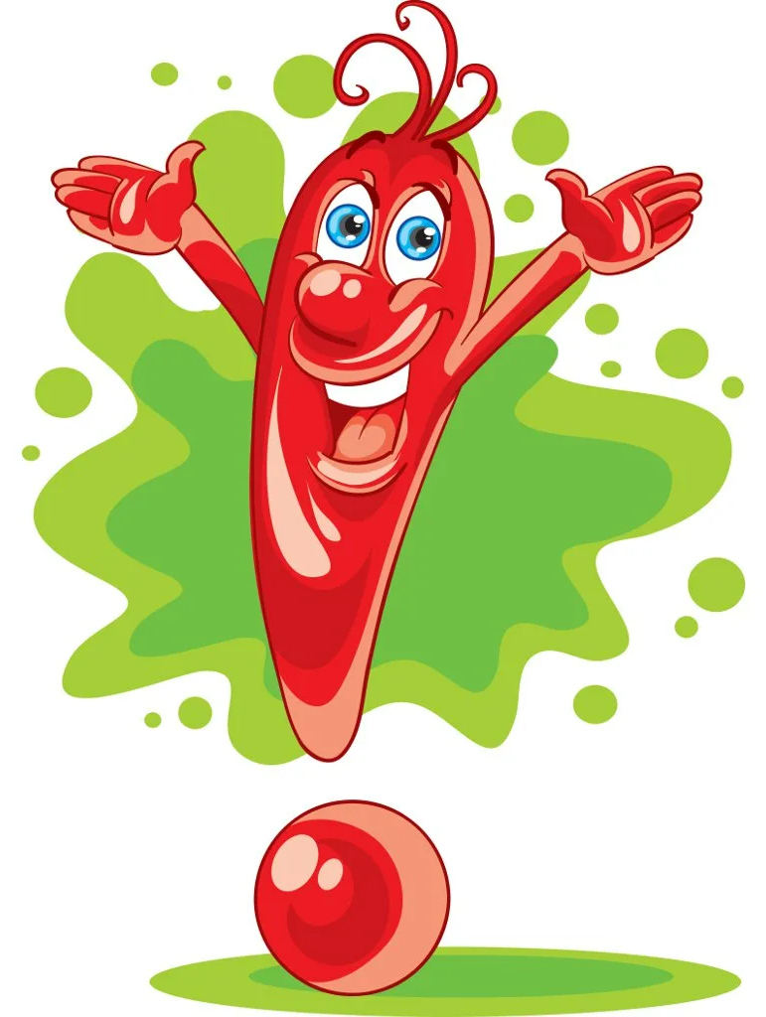

Овощи, ягоды фрукты – самые витаминные продукты

Slide 4
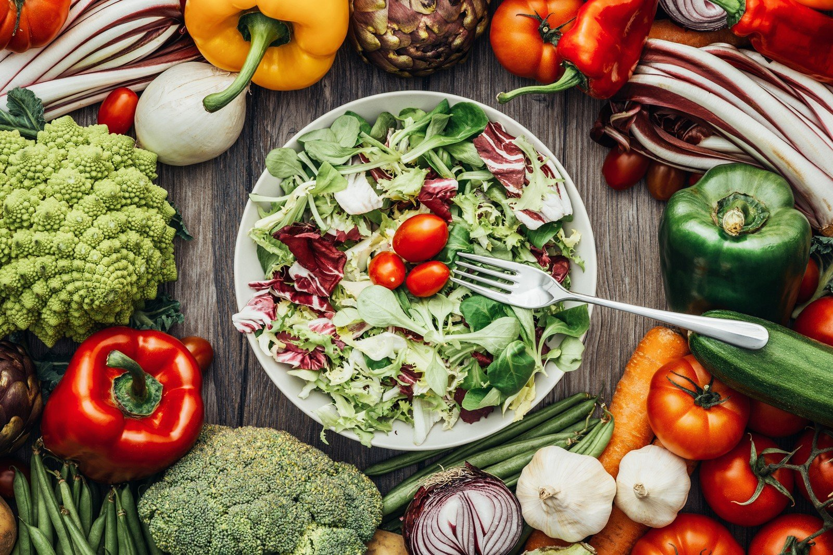
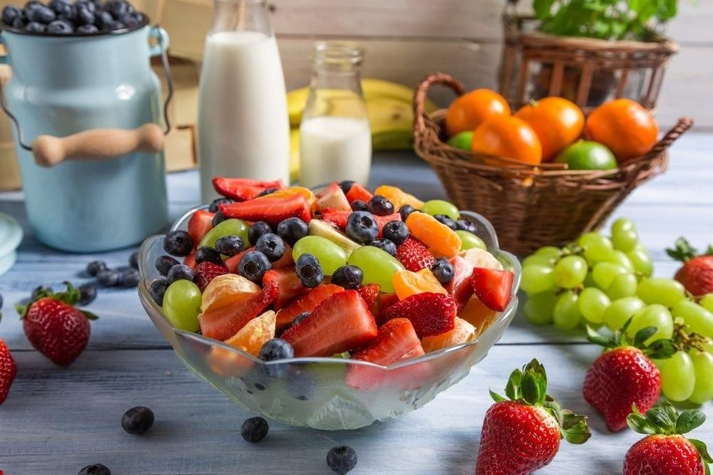
Витамины
Витамин А
Я и в масле, жирном сыре, и в печеньке, молоке.
И морковь и абрикосы витамин с собою носят.
В фруктах ягодах он есть.
(Их люблю я тоже есть)
Витамин С
Мы едим его со щами и с плодами, овощами…
Есть немного в огурце витамин с названьем «С».
Он в капусте и в томате. Лук, редиска, репа, клюква и лимон, и апельсин носят этот витамин!
Прочь усталость и мигрень! Витамины каждый день!

Slide 5

Прежде, чем за стол мне сесть, я подумаю что съесть!

Slide 6



В здоровом теле – здоровый дух!
У природы есть закон – счастлив будет только тот, кто здоровье сбережёт

Slide 7

ГБОУ Лицей №329
Нелидов Евгений 2 «Б» класс

